Slide 1
MS-Celeb-1M: A Dataset and Benchmark for Large-Scale Face Recognition

Slide 2
Tổng quan
Cung cấp bộ nhận diện khuôn mặt và liên kết với thông tin trong 1 khowledge base
Bộ dữ liệu training 10m ảnh, cung cấp độ chính xác cao trong nhận diện

Slide 3
Tổng quan
2 thiếu sót trong nhận diện khuôn mặt
Rất khó để nhận diện danh tính, thông tin của một người, nhất là ở những quy mô nhỏ (web),
Quy mô của của các bộ nhận diện hiện nay chưa đủ lớn
Benchmark task mới
Xác định danh tính, cung cấp cơ sở tri thức để nhận diện, liên kết ảnh với key của người đó trong cơ sở tri thức

Slide 4
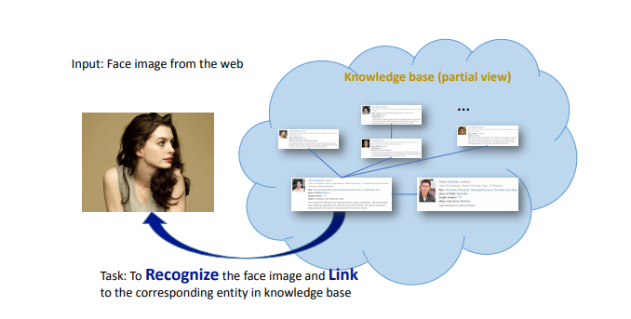
Tổng quan
Benchmark task mới
Xác định danh tính, cung cấp cơ sở tri thức để nhận diện, liên kết ảnh với key của người đó trong cơ sở tri thức
Nhận diện người nổi tiếng, thu thập hình ảnh trên web
Chọn 100k người nổi tiếng phân loại 10m ảnh, đưa vào cơ sở tri thức

Slide 5
Tổng quan
Thách thức
Số lượng class tăng lên, phân biệt các class sẽ raats khó
Có những người sẽ rất giống nhau
Họ có thể thay đổi ngoại hình, tuổi tác, trang điểm, phẫu thuật thẩm mĩ

Slide 6
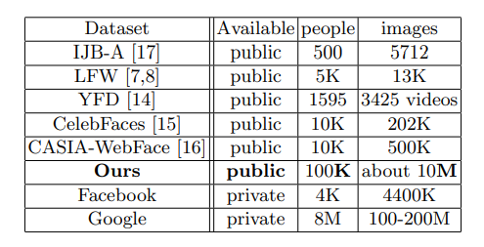
Related works
2 loại nhận dạng khuôn mặt
Face verification (Is that you?) – xác định xem 2 ảnh có phải cùng là 1 người (Labeled Faces in the Wild )
Face identification (Who are you?) – xác định danh tính người trong bức ảnh – cần lượng dữ liệu rất lớn
Mộ số dataset phổ biến

Slide 7
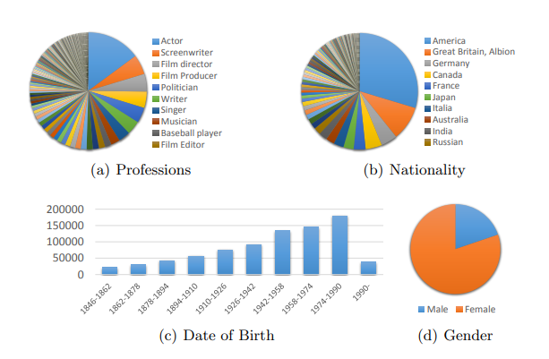
Benchmark construction
1 triệu người nổi tiếng
Chọn ra từ freebase
Chọn tập con các entity tương ứng với những người trong danh sách
Xếp hạng các entity theo thứ tự xuất hiện trên web
Chia các entity theo các khía cạnh nghề nghiệp, quốc tịch, giới tính…

Slide 8

Benchmark construction
Lựa chọn người nổi tiếng
Xây dựng measurement set gồm tập hợp các hình ảnh được dán nhãn cẩn thận + một bộ hình ảnh ngẫu nhiên
Người nổi tiếng được sắp xếp theo mức độ nổi tiếng từ trên xuống, xác suất được chọn tỉ lệ với f’i theo công thức
Với fi là số lượng tai tài liệu trên web

Slide 9
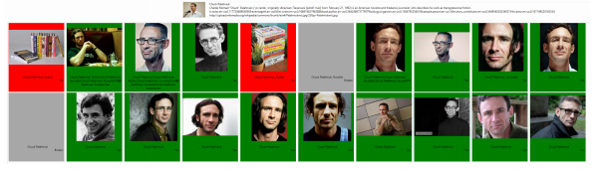
Benchmark construction
Dán nhãn
Sau khi có danh sách người nổi tiếng, them 2 hình ảnh cho mỗi người, 2 hình ảnh rất chính xác, chọn lựa kĩ lưỡng như sau
Scraping: Sử dụng để thu thập hình ảnh người nổi tiếng từ web, dung các truy vấn tìm kiếm khác nhau, loại bỏ nhiều hình ảnh
Ảnh đại diện, kèm ghi chú
Ảnh hỏng
Scraping cho Chuck Palhniuk
Ảnh được người
Ảnh không phải

Slide 10
Benchmark construction
Dán nhãn
Với những hình ảnh bị loại bỏ, tự dán nhãn thận trọng để xác nhận them đây có phải người đó không.
30K hình ảnh được dán nhãn trong hang tram giờ
Có 2 set, mỗi set có cùng danh sách người nổi tiếng
Random set: Chọn ngẫy nhiên từ các hình ảnh được dán nhẫn, mỗi người 1 hình ảnh, miêu tả bao nhiêu người sẽ thực sự tìm thấy bởi mô hình
Hard set: Từ những ảnh được dán nhãn, sao cho khác biệt nhất với bất kỳ hình ảnh nào trong bộ dữ liệu, đánh giá độ khái quát của mô hình

Slide 11
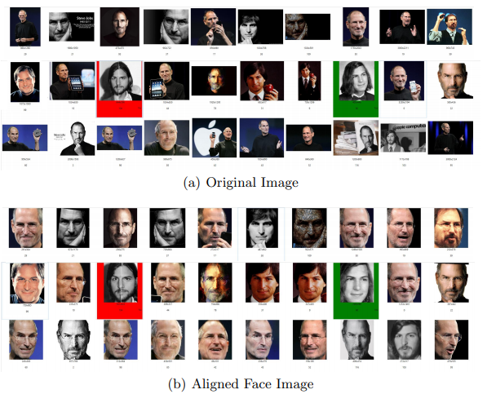
Celebrity recognition
Diễn viên đóng Steve Jobs
Steve Jobs
Phương thức đánh giá
Cài đặt:
Với 1 model được test, thu thập dự đoán mô hình cho cả hình ảnh được dán nhã và hình ảnh gây nhiễu trong measurement set
Có thể dung dữ liệu ngoài để them vào bộ nhận dạng những không loại bỏ dữ liệu có sẵn trong measurement set
Số liệu đánh giá

Slide 12
Celebrity recognition
Ảnh Steve Job ở những độ tuổi khác nhau
Training dataset
Chọn 100k entity hang đầu từ tập 1m người nổi tiếng
Lấy 100 hình ảnh cho mỗi người từ các công cụ tìm kiếm
Liên tục mở rộng bộ dữ liệu
Không bỏ nhiễu thủ công ở giai đoạn này do kích thước dữ liệu lớn, các thuật toán hiện đại chịu được nhiễu

Slide 13
Celebrity recognition
Baseline
Thông thường có 2 phương pháp để nhận dạng từ ảnh khuôn mặt
Template-based, một bộ thư viện chưa nhiều ảnh cho nhóm người được xây dựng trước, sau đó các hình ảnh tương tự nhất được lấy ra và ước tính danh tính của hình ảnh đầu vào.
Model-based được chọn, mô hình hóa vấn đề, coi mỗi người là một class, training cho deep neural network với 100k class.

Slide 14
Celebrity recognition
Baseline
Bắt đầu training cho model nhỏ với 500 người với só lượng ảnh tối đa, sử dụng một mô hình được training từ trước để khởi tạo
Sau 50k lần lặp dừng lại, dung nó để khởi tạo cho 100k người

